Slide 1
Pszczoły w mieście – zasady ochrony pszczół w mieście, praktyka na przykładach ze Słowenii
^{27 czerwca 2019 r.}

Slide 2
Ochrona pszczół w Bydgoszczy
BeePathNet
Dnia 4 kwietnia 2018 r. Bydgoszcz przystąpiła do realizacji projektu
o akronimie:
BeePathNet
„Budowanie i łączenie miast świadomych roli pszczół w Europie”
(Building and Connecting Urban Bee-aware Cities in Europe)
Cel Projektu realizowany poprzez wymianę doświadczeń:
popularyzację i rozwój pszczelarstwa w warunkach miejskich,
poprawę warunków bytowania owadów zapylających.
Projekt realizowany jest w ramach Programu URBACT III.
Konsorcjum projektowe oprócz Bydgoszczy złożone jest z:
  Lublany (Słowenia) - Lidera Projektu,
  i Partnerów Projektu: Ceseny (Włochy), Budapesztu (Węgry), Amarante (Portugalia), Nea Propontida (Grecja).
Spotkania w Bydgoszczy, Lublanie i Cesenie, gdzie przekazywano dobre praktyki tych miast w zakresie propoagowania pszczelarstwa w mieście.

Slide 3
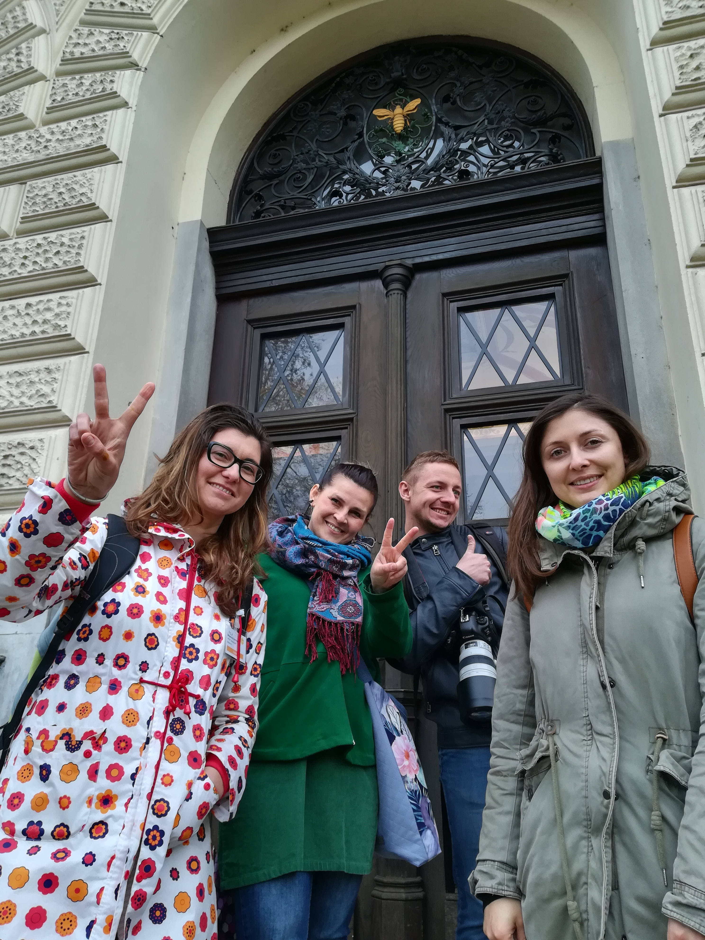
Pszczelarstwo w Słoweni ma wielowiekową tradycję.
Jest dobrem narodowym.
Częścią sztuki.
Elementem edukacji.
Wpływa pozytywnie na wizerunek.
Stało sie tematem turystyki zorganizowanej.
Jest propagowane i wskazywane jako dobro ogólne.
Pojawia się w przestrzeni publicznej.
Miód i potrawy powstłe na jego bazie są atrakcją kulinarną.
Jednym z symboli Lublany jest pszczoła.
Atrakcją Lublany jest Pszczela ścieżka.
Wejście do Muzeum Narodowego w Lublanie zdobi wizerunek pszczoły.

Slide 4
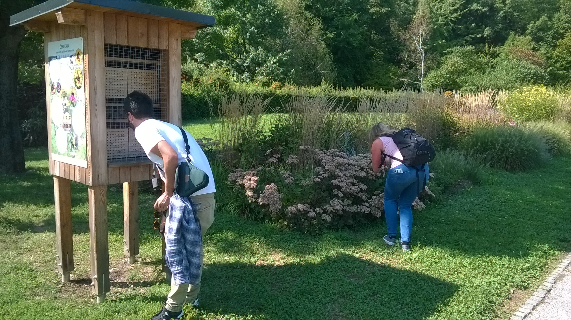
Ochrona pszczół w Słowenii polega nie tylko na tworzeniu warunków siedliskowych, ale na włączeniu pszczół miodnych
i dzikich zapylaczy w różne aspekty życia ludzi.
Obecność pszczół w życiu codziennym powoduje, że stają się one czymś nieodzownym, zwyczajnym, rzeczywistością, o którą trzeba dbać.
Lublana
Park Tivoli - dom
dla dzikich zapylaczy

Slide 5
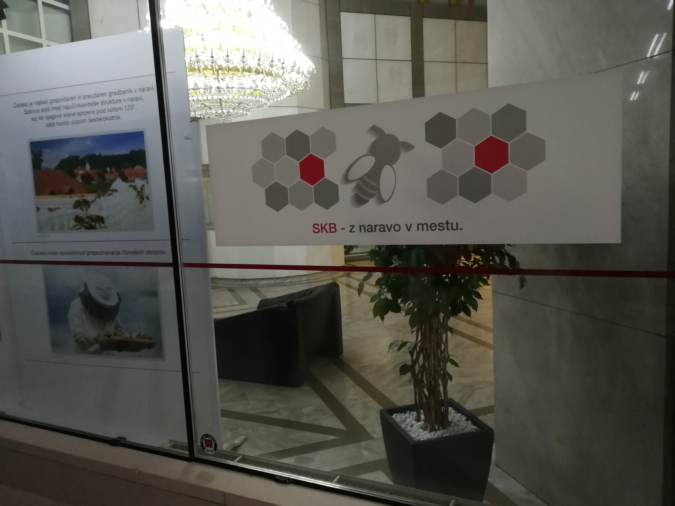
Działania na rzecz pszczół na rzecz pszczół wpływają pozytywnie
na wizerunek firm.
SKB Bank w Lublanie (Société Générale)
SKB – z naravo v mestu. / SKB – z naturą w mieście.

Slide 6
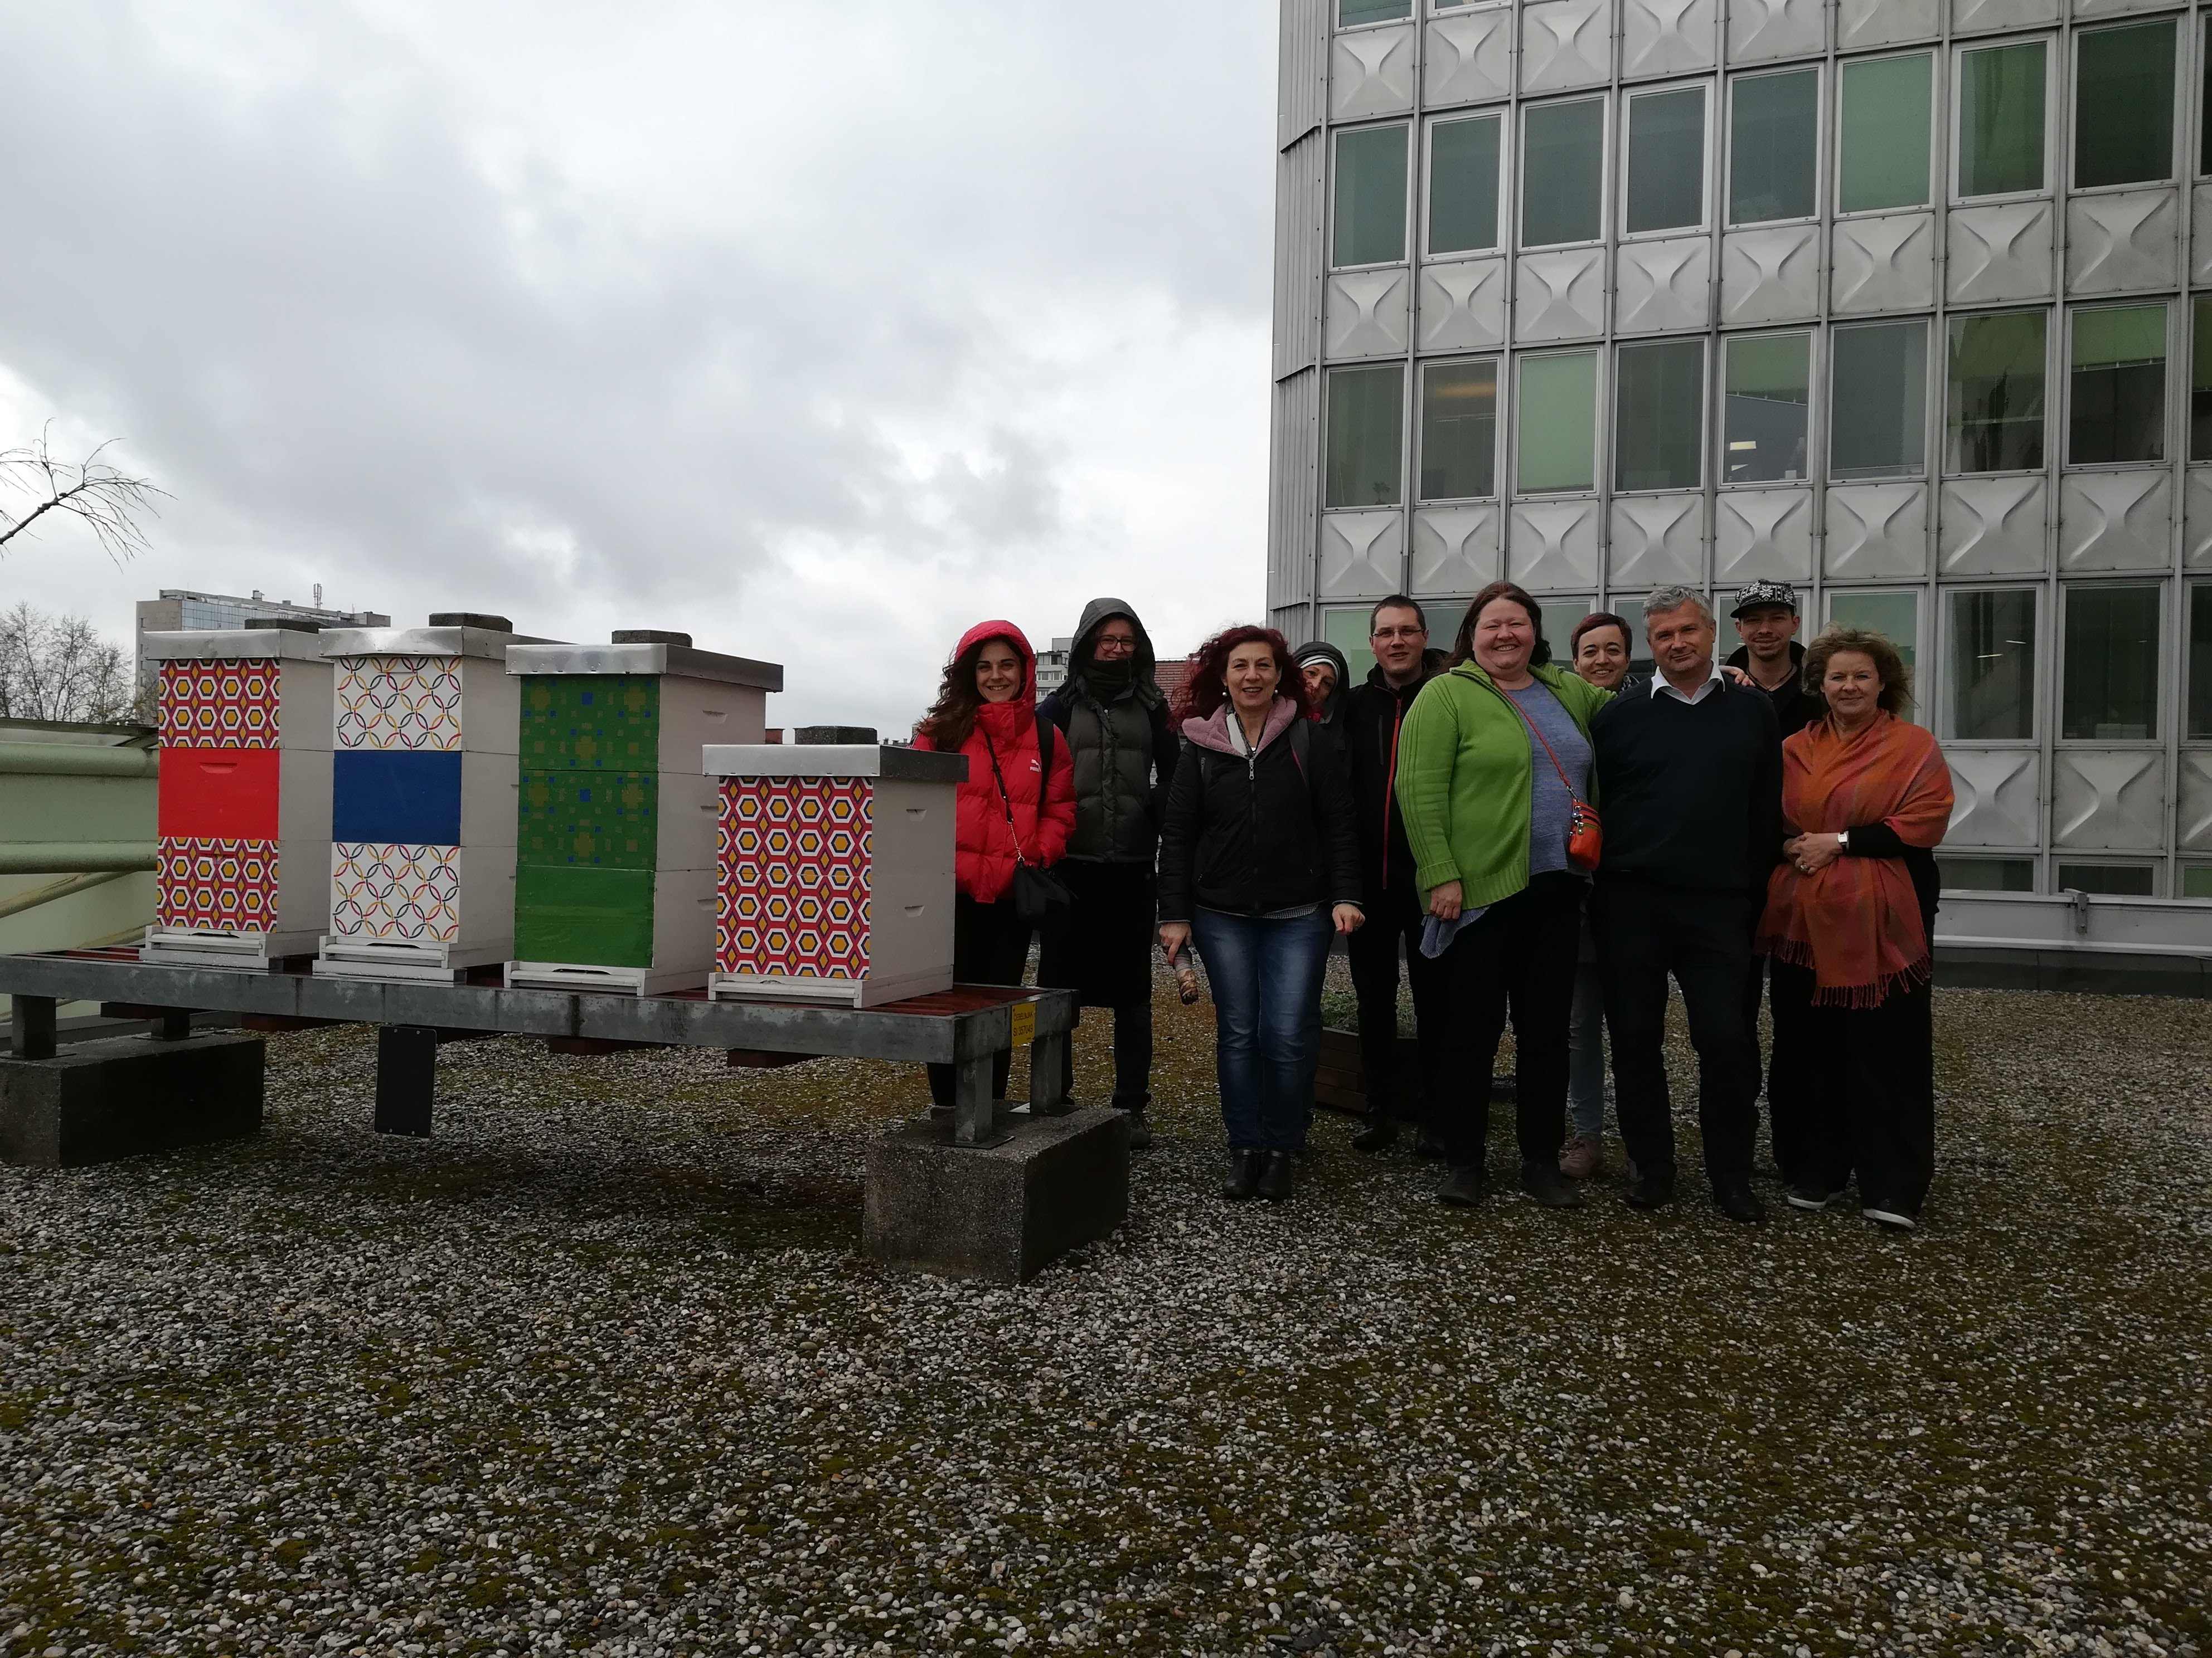
SKB Bank w Lublanie (Société Générale)

Slide 7
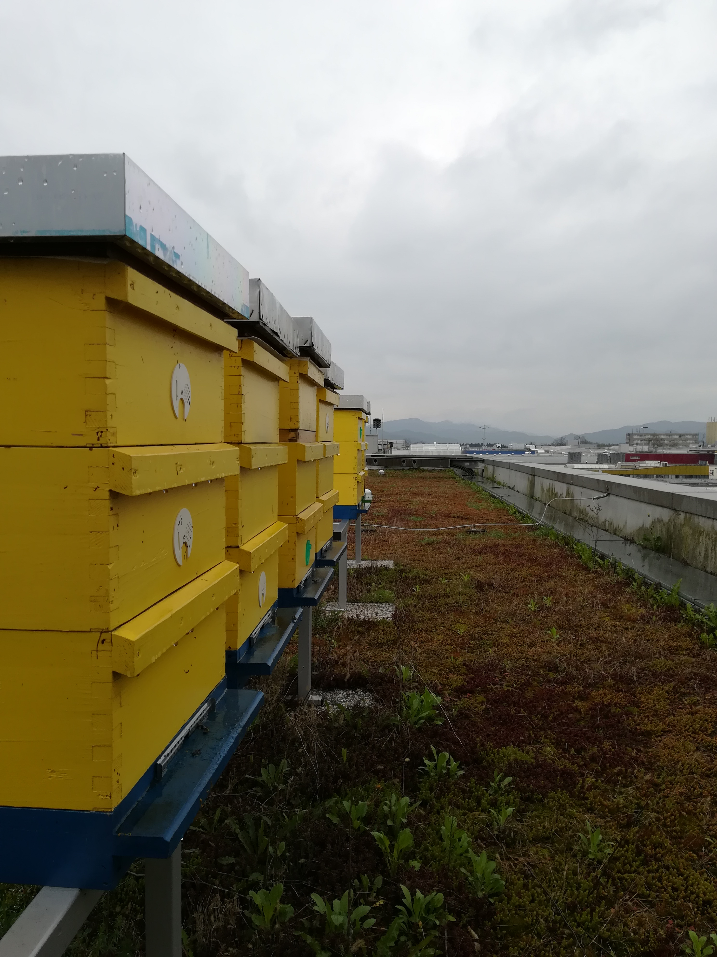
Operator telefonii komórkowej (A1)

Slide 8
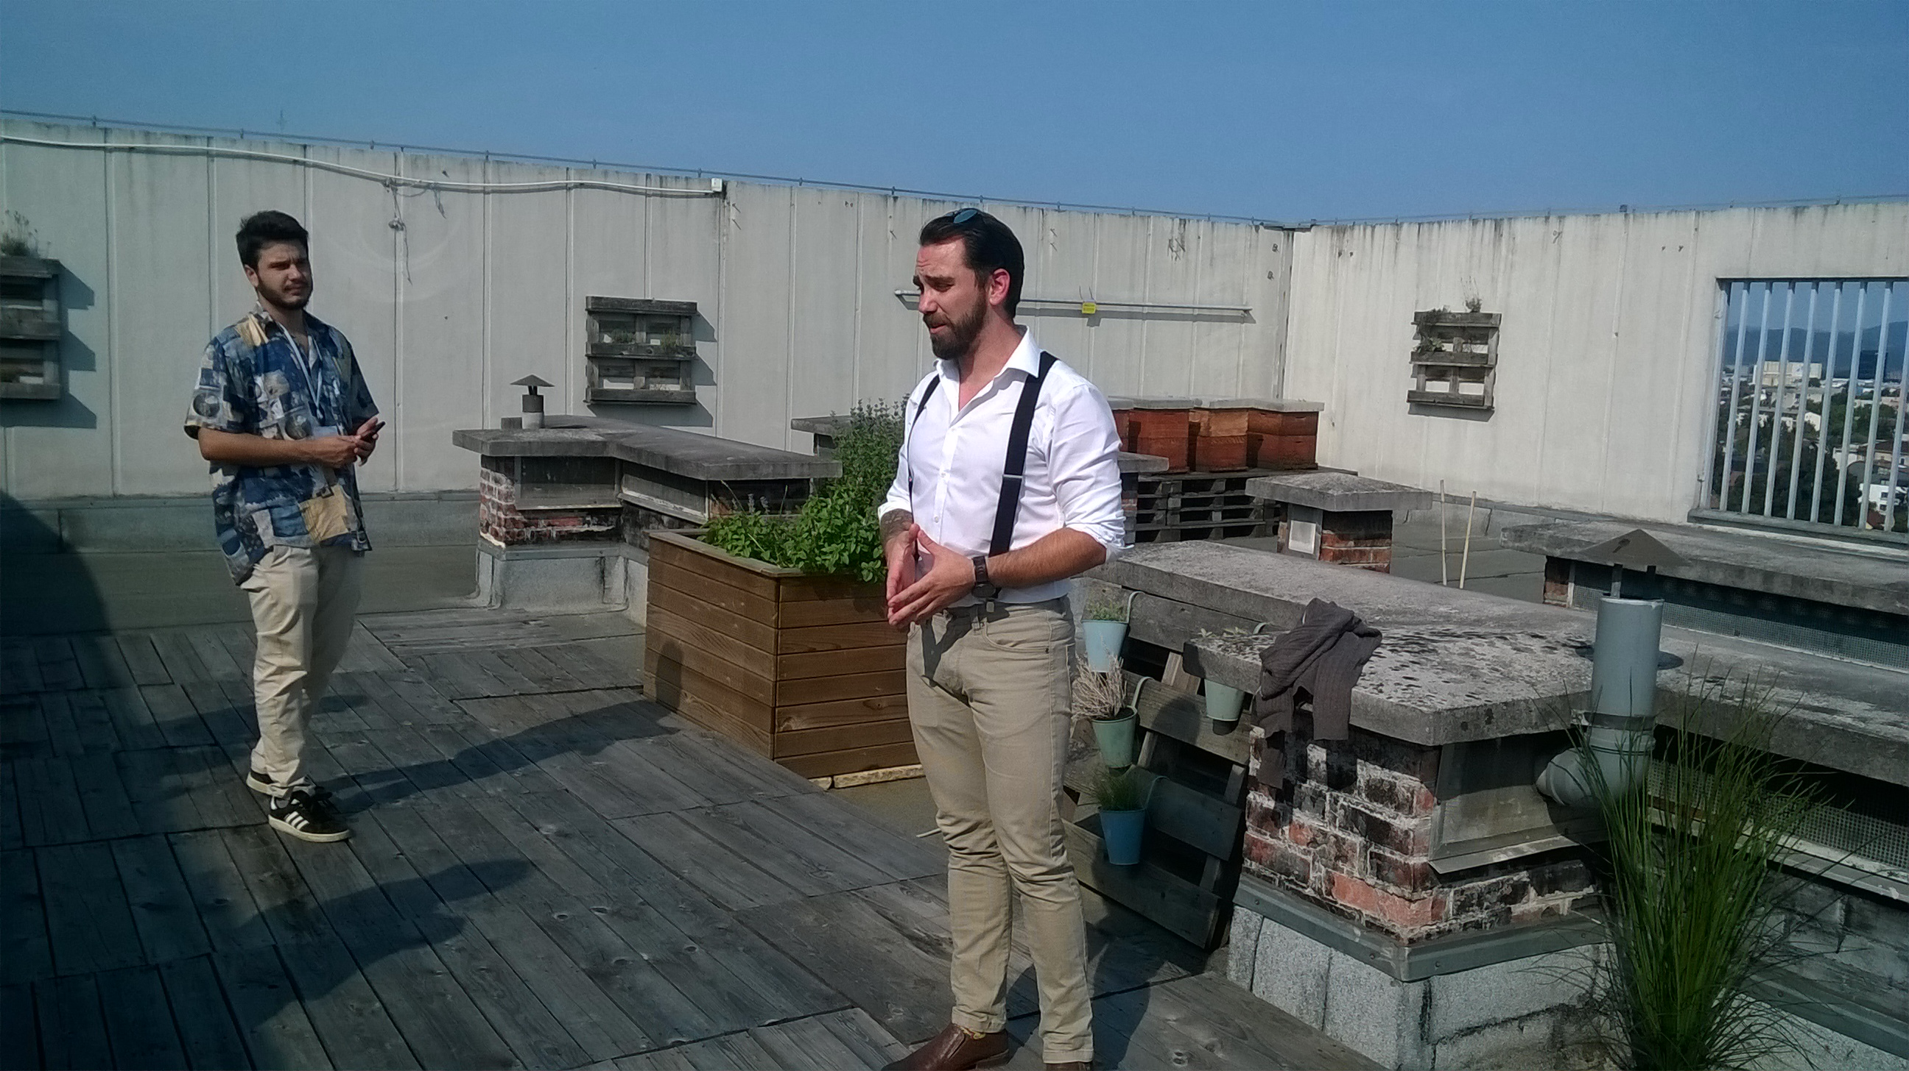
Hotel Park

Slide 9
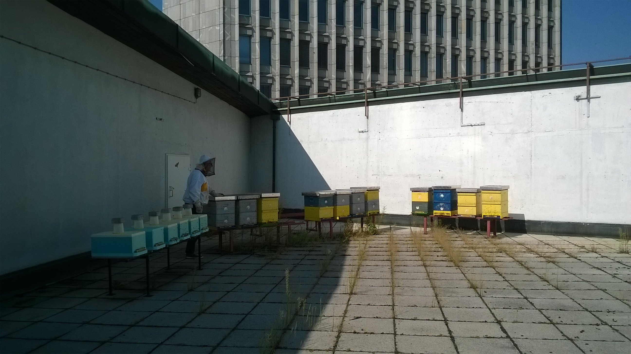
Dzielnica „biurowo - handlowa”

Slide 10
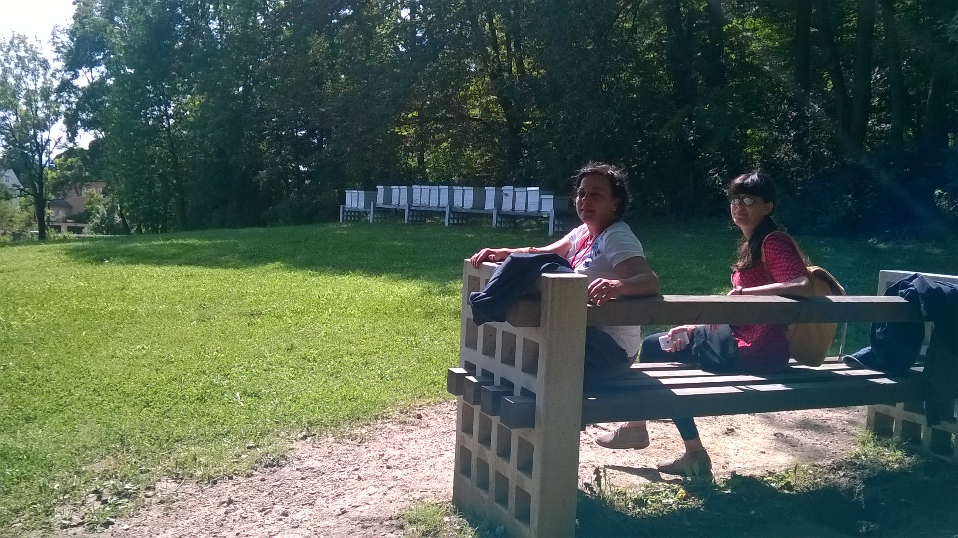
Park Tivoli – pasieka

Slide 11
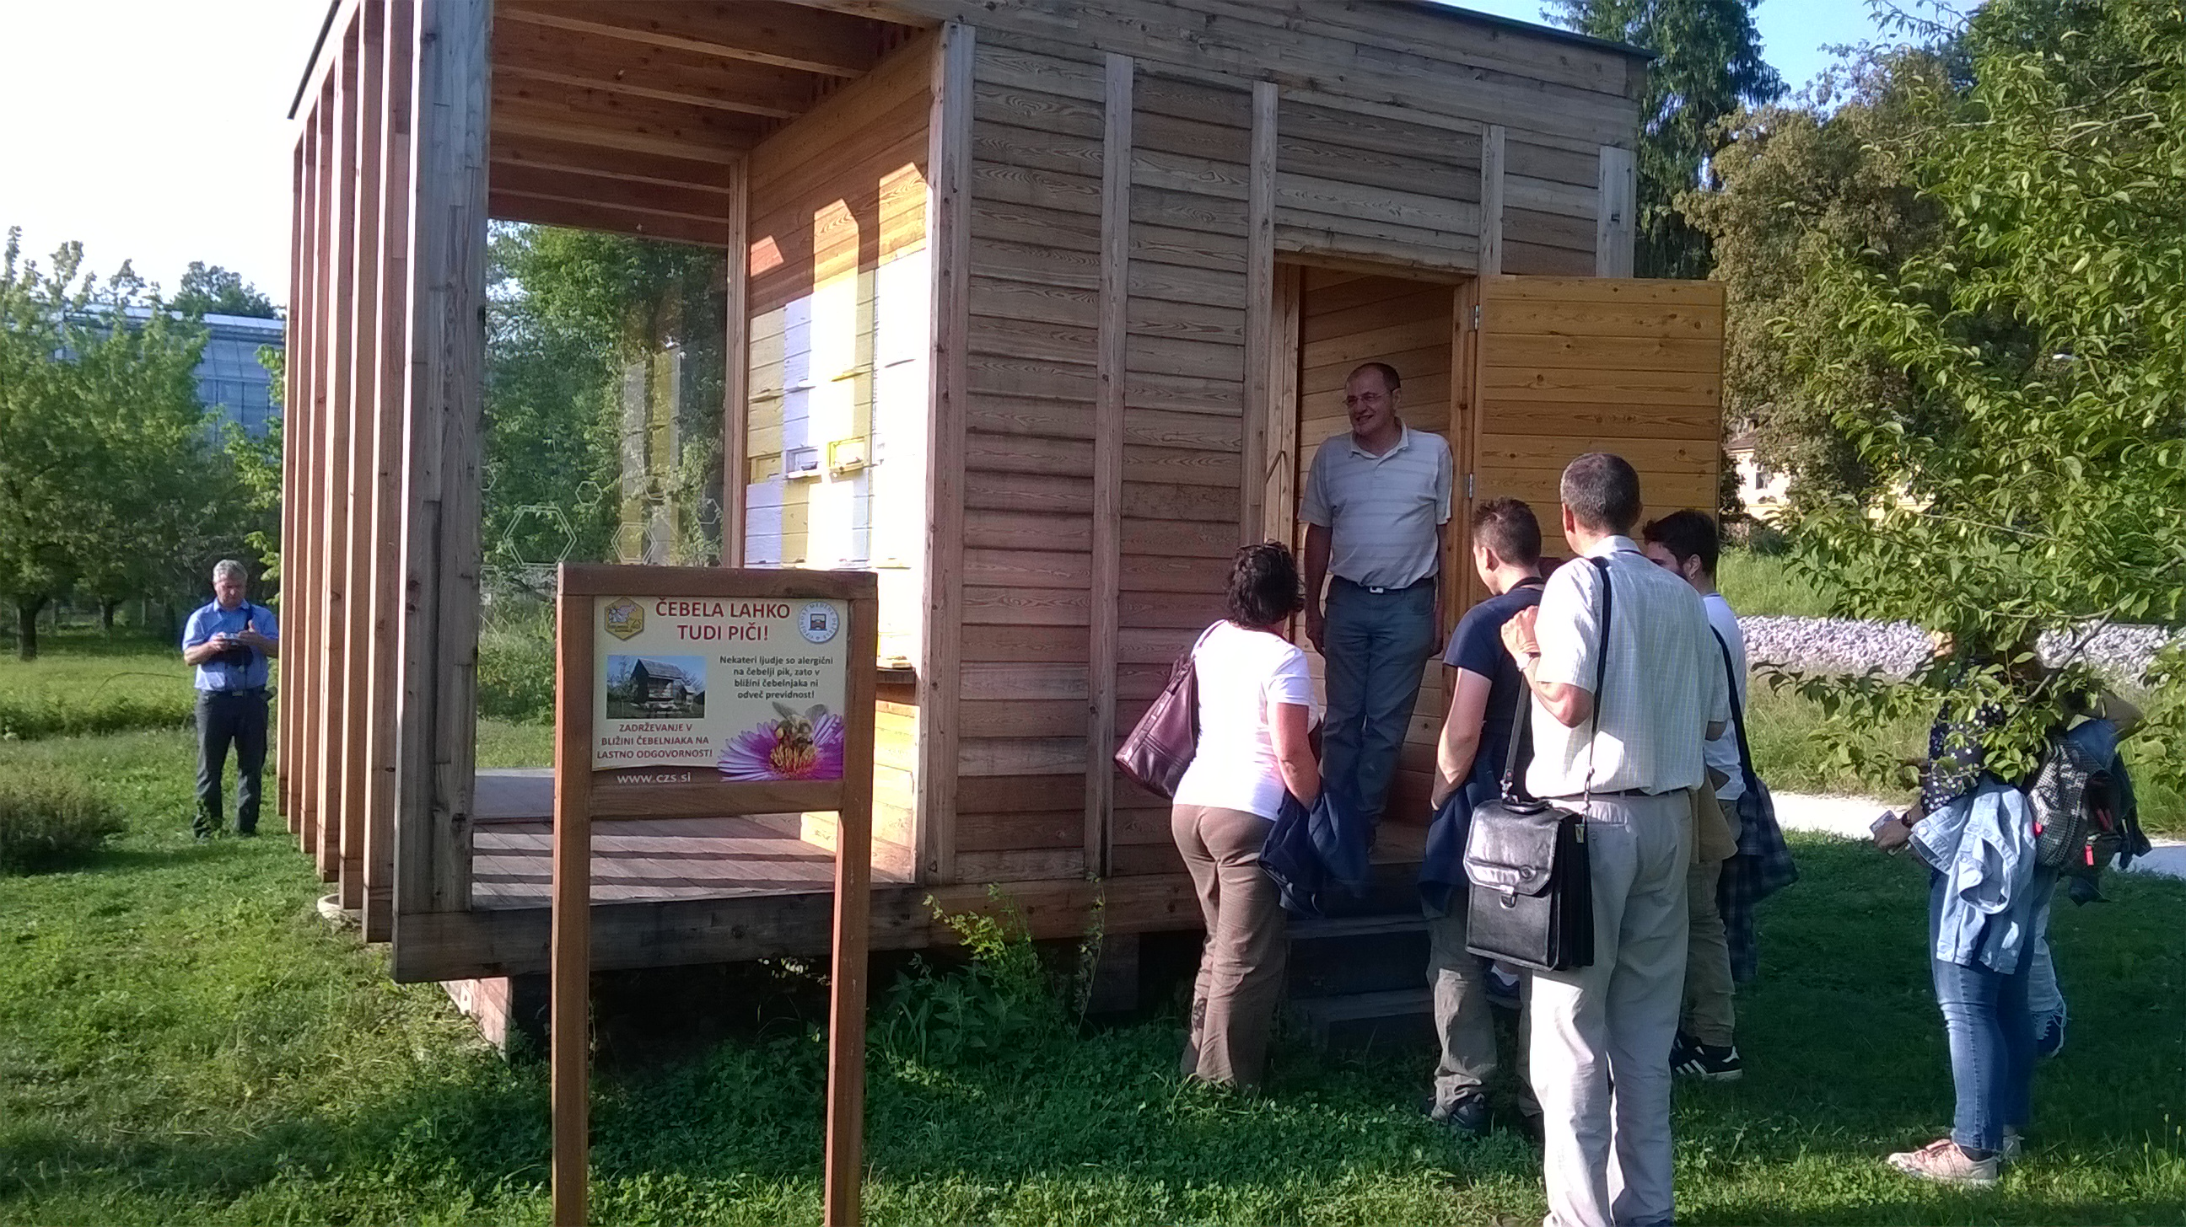
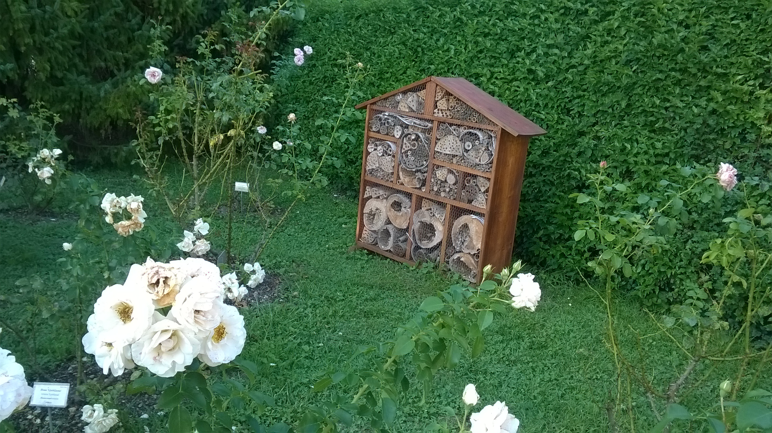
Uniwersytecki Ogród Botaniczny w Lublanie

Slide 12
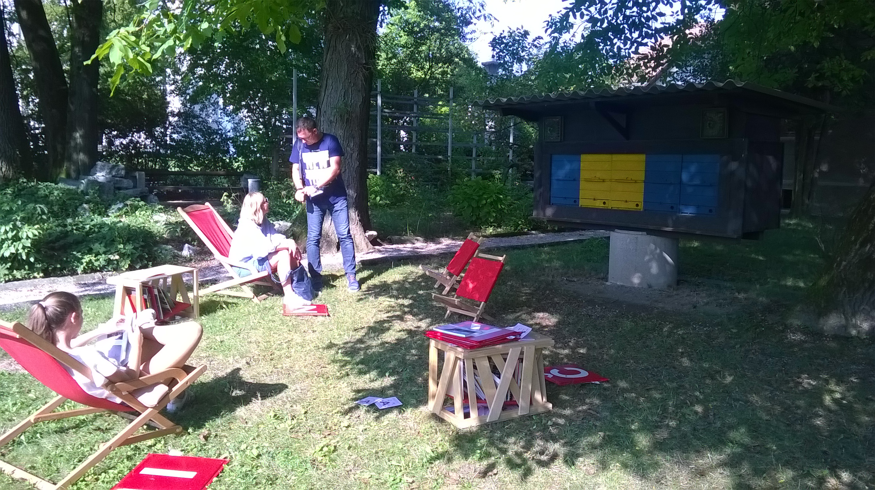
Turystyka, edukacja, tradycja, historia …

Slide 13
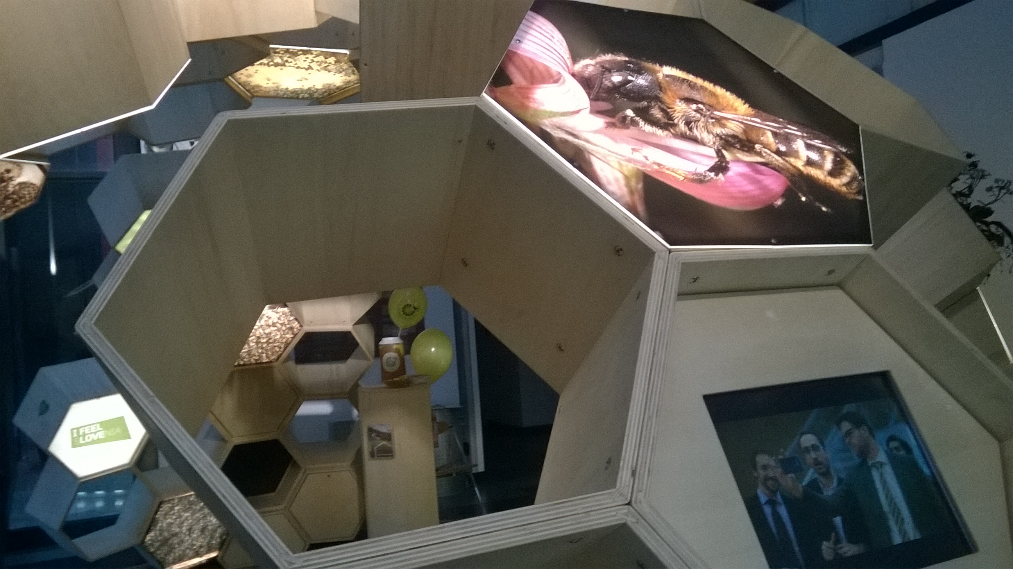
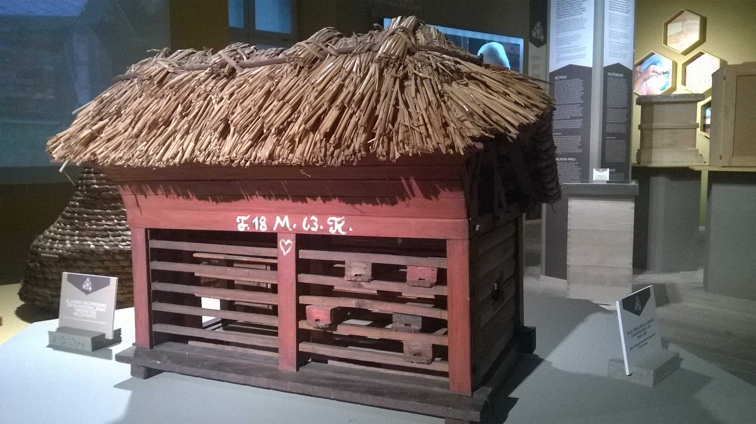
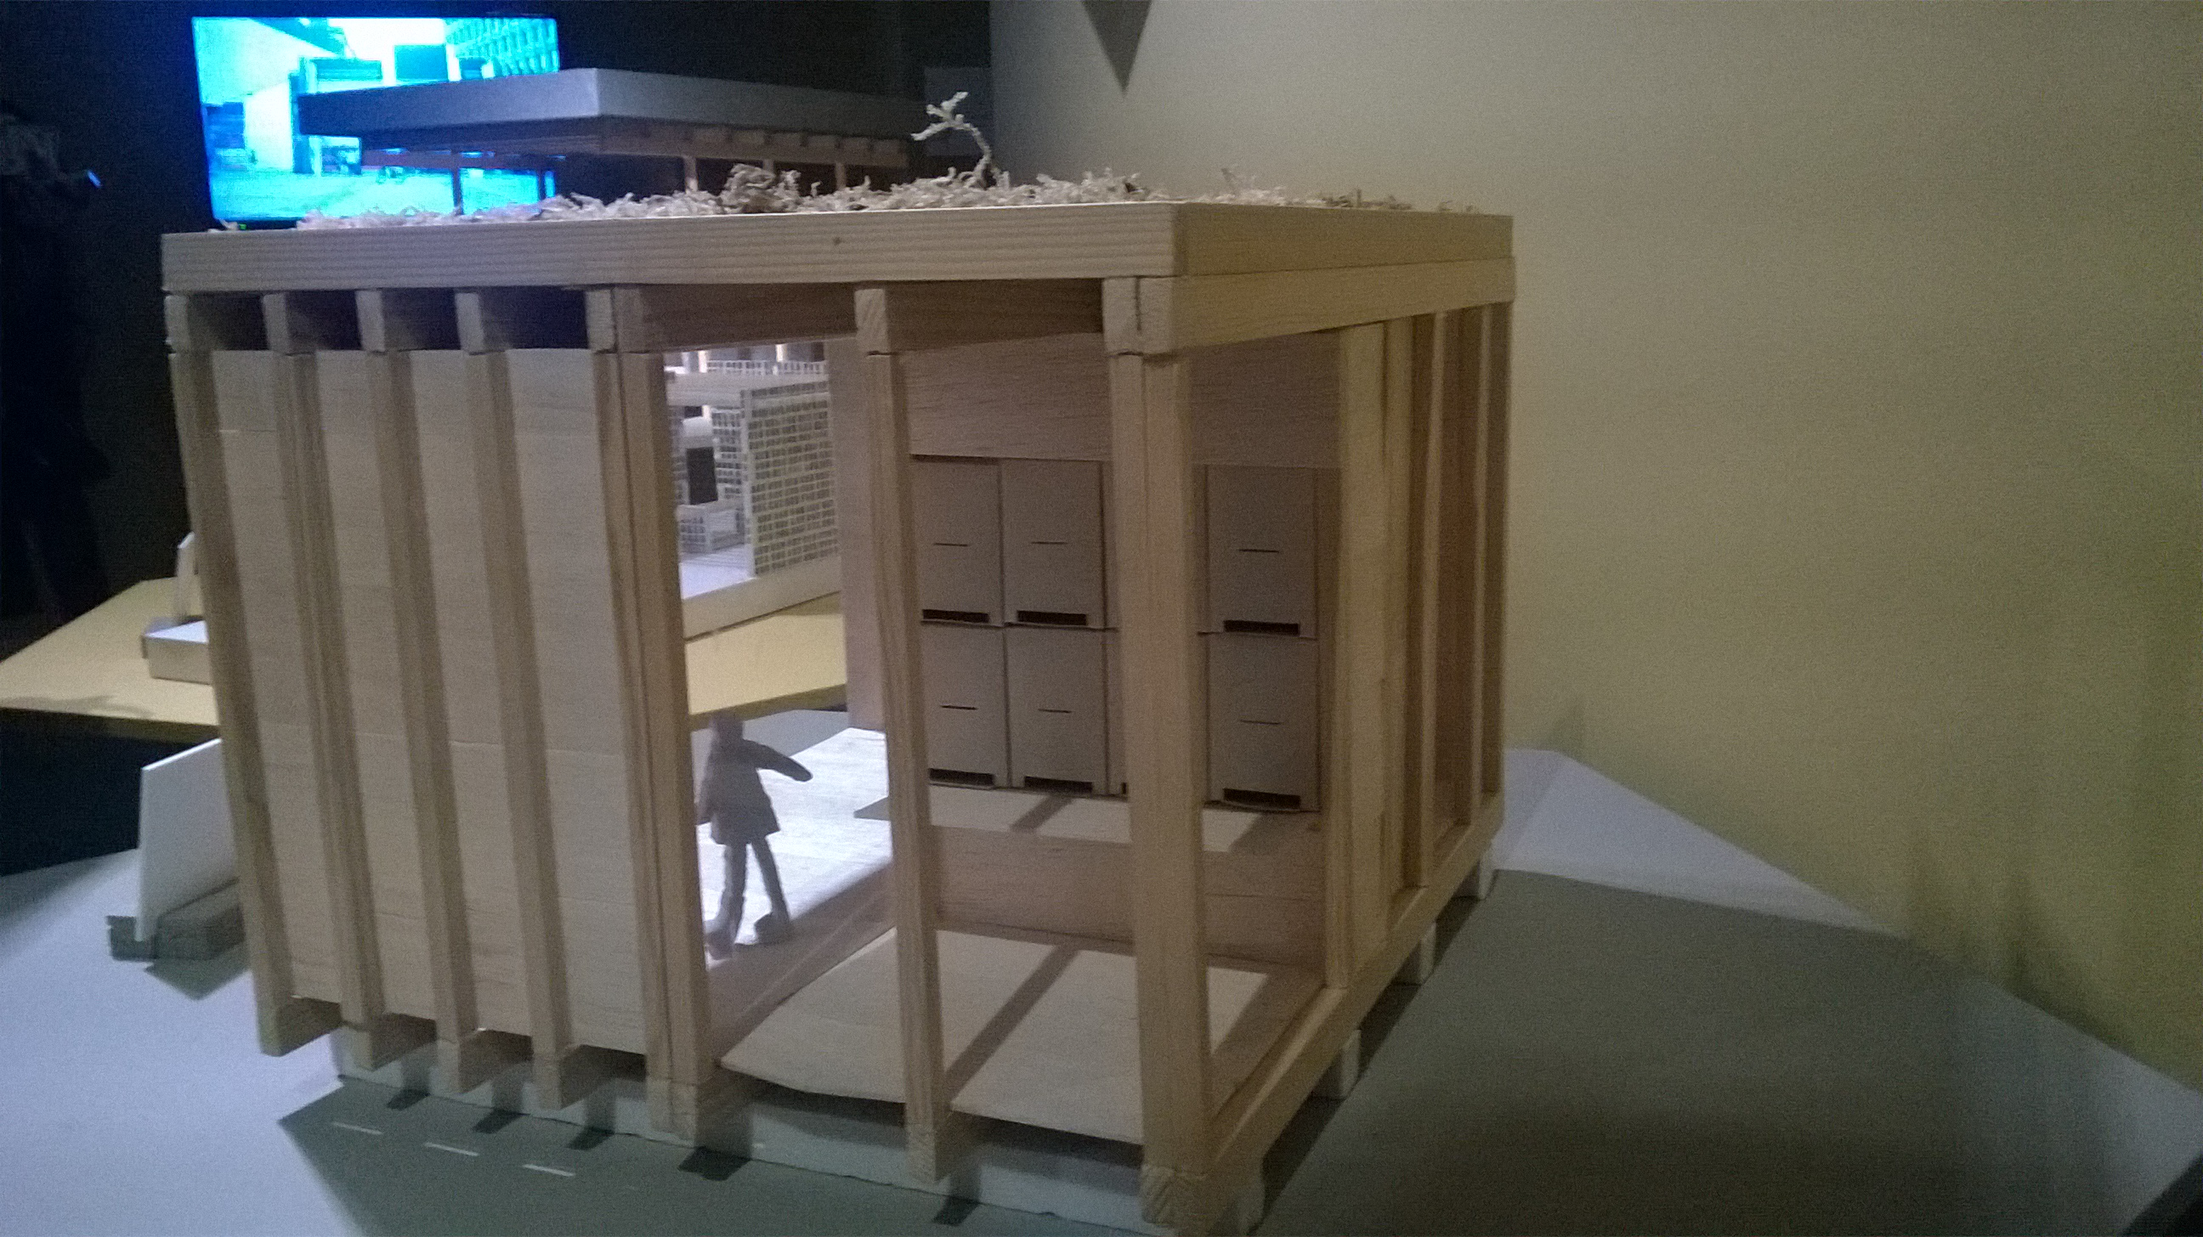
Turystyka, edukacja, tradycja, historia …
Muzeum etnograficzne w Lublanie

Slide 14
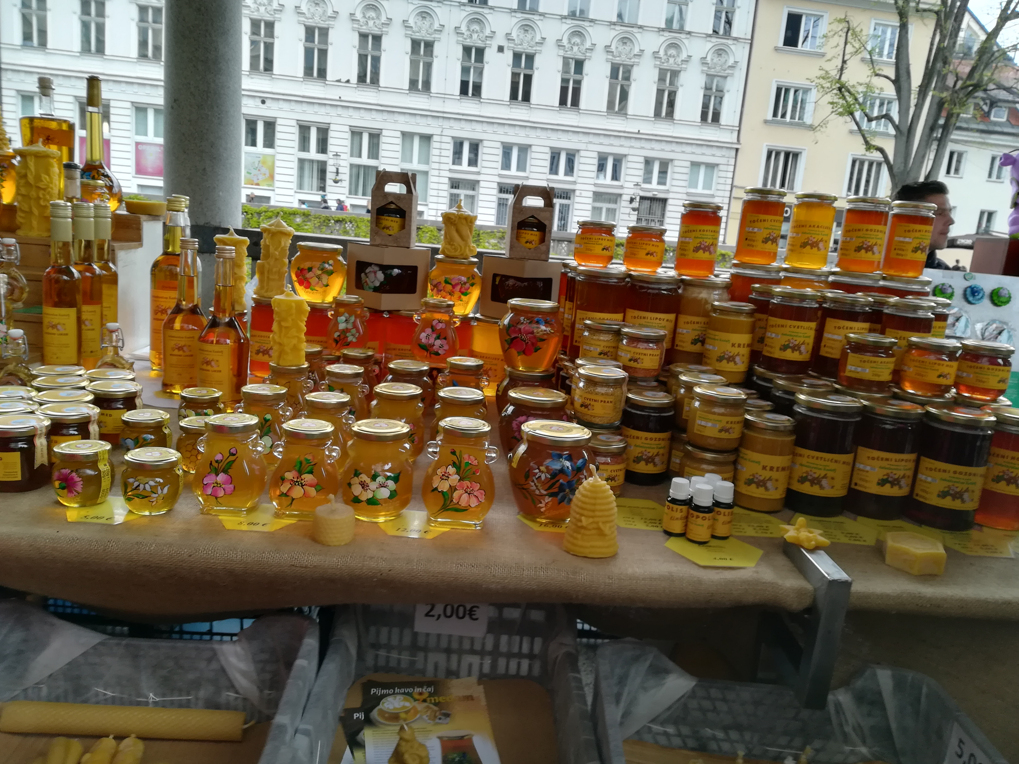
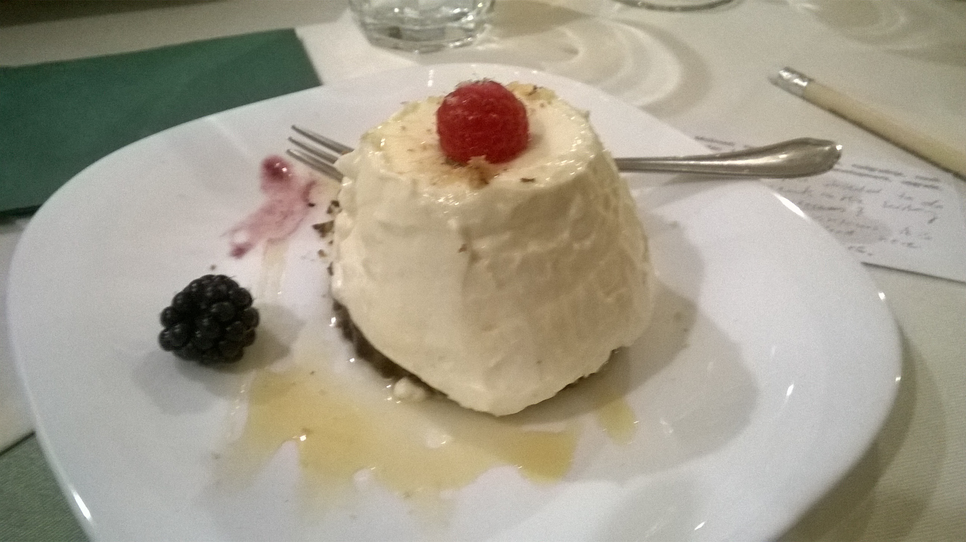
Handel, promocja produktów lokalnych
Desery…

Slide 15
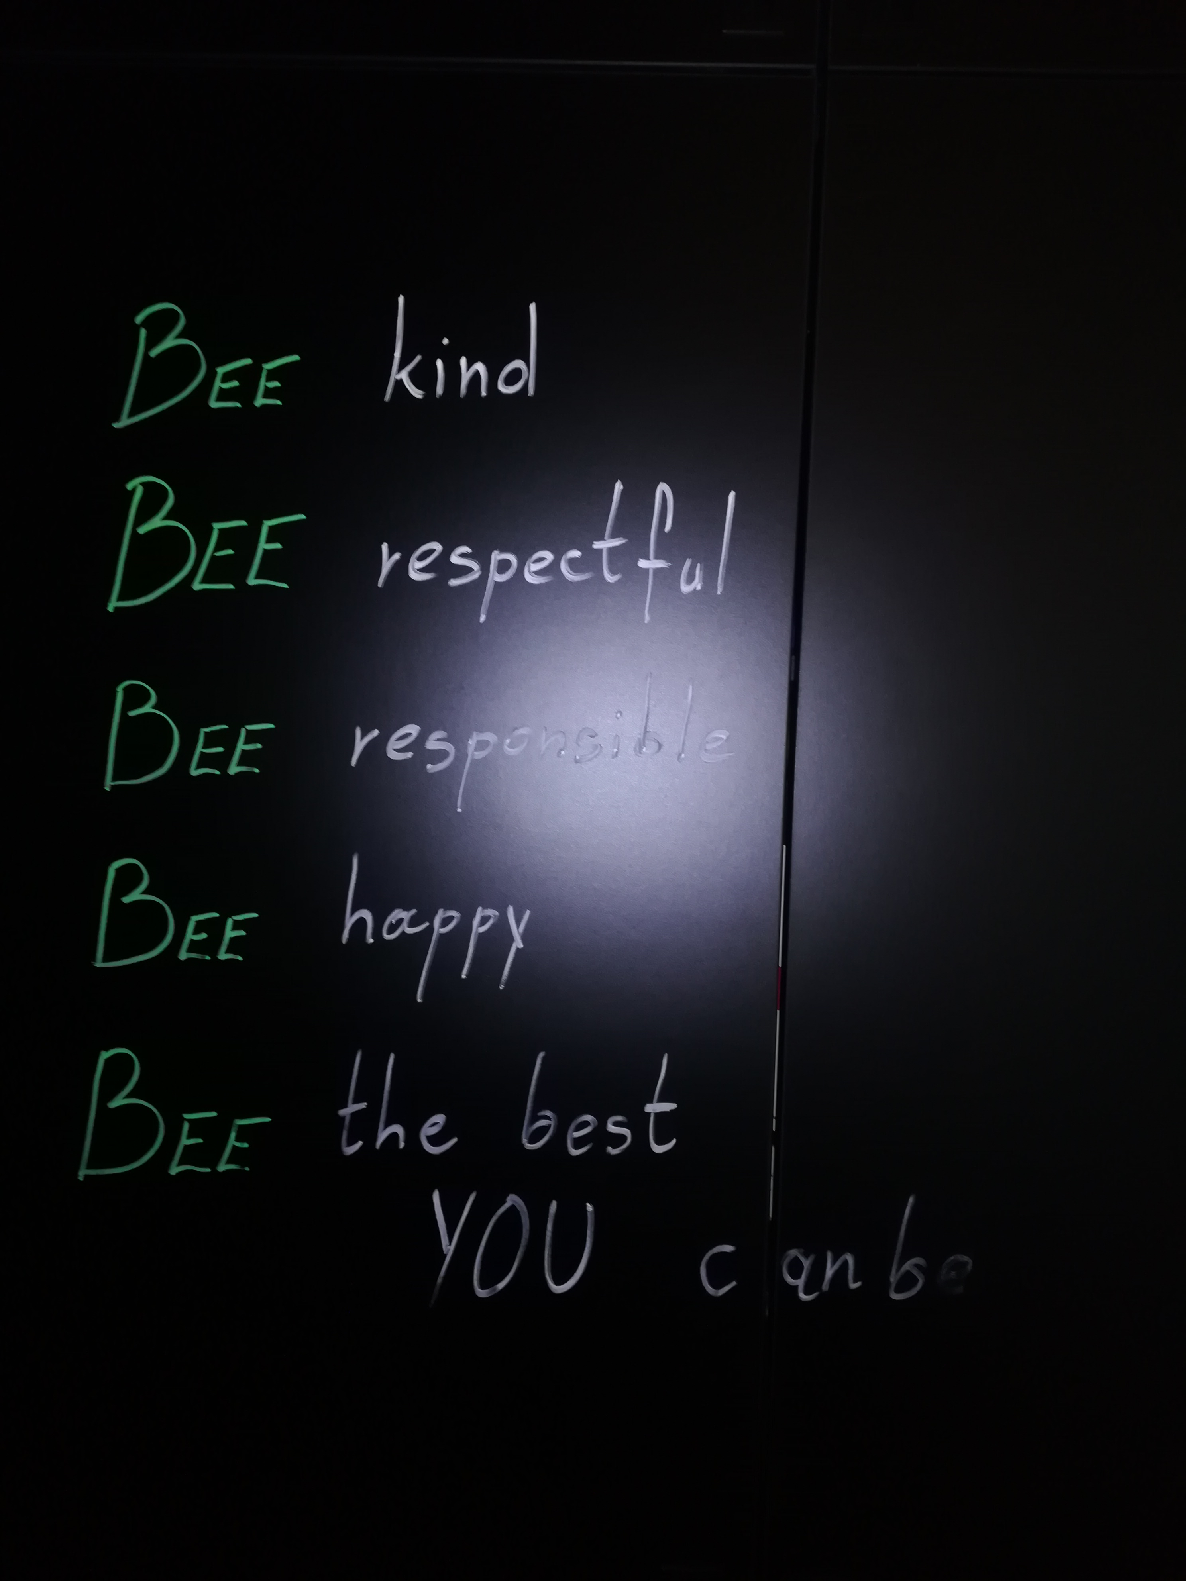
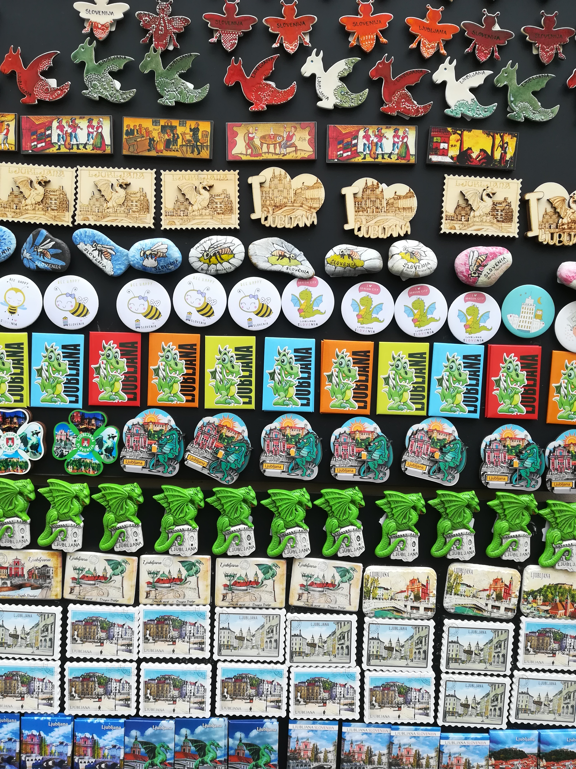
Przestrzeń publiczna …

Slide 16
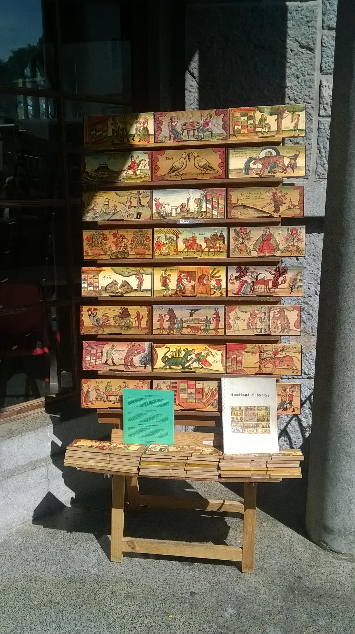
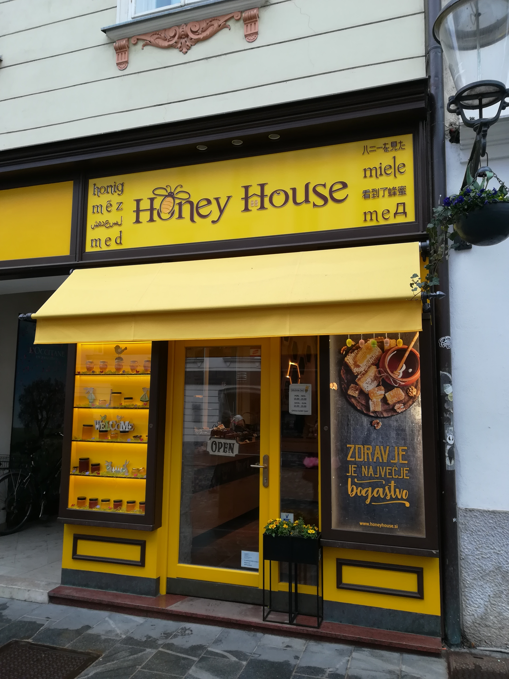
Przestrzeń publiczna …

Slide 17
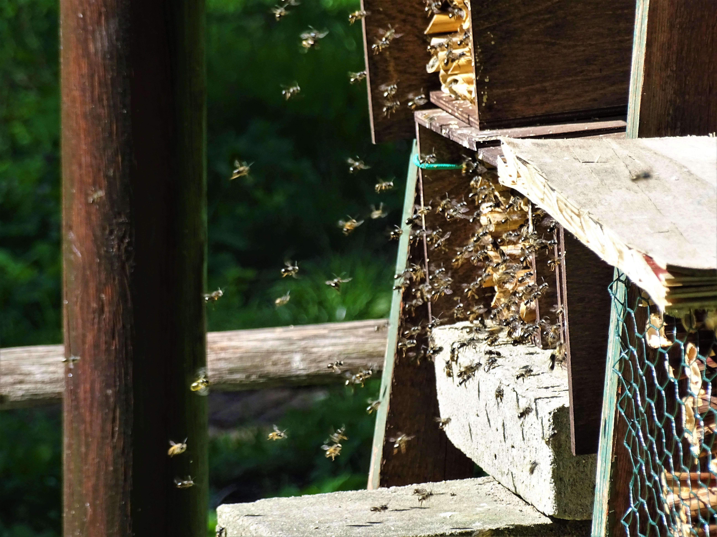
Ochrona pszczół w Bydgoszczy
Wprowadzanie do przestrzeni miejskiej nasadzeń roślin miododajnych.
Budowa siedlisk dla zapylaczy, szczególnie pszczół samotnic.
Edukacja ekologiczna prowadzona głównie przez Ogród Botaniczny Uniwersytetu Kazimierza Wielskiego w Bydgoszczy, Leśny Park Kultury
i Wypoczynku „Myślęcinek” Sp. z o. o. oraz Wyższą Szkołę Gospodarki.
Działania edukacyjne wybranych placówek dydaktycznych.
Bee watching.
BeePathNet.
Ogród Botaniczny UKW
Murarki
Fot. M. Wójcik – Musiał

Slide 18
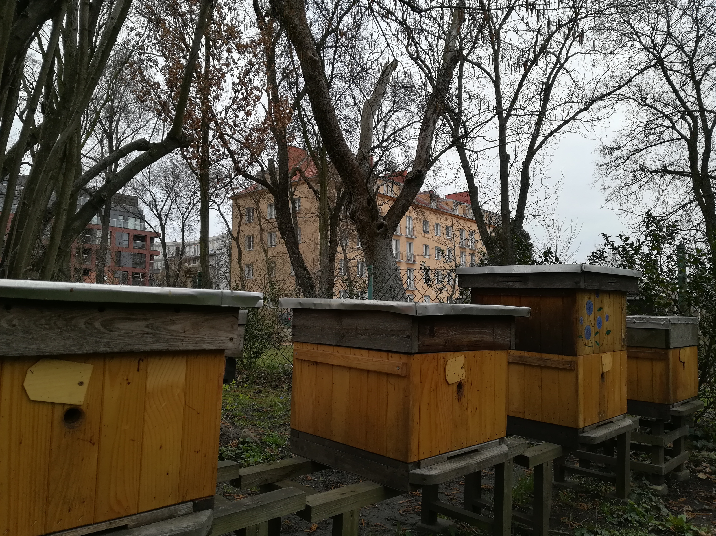
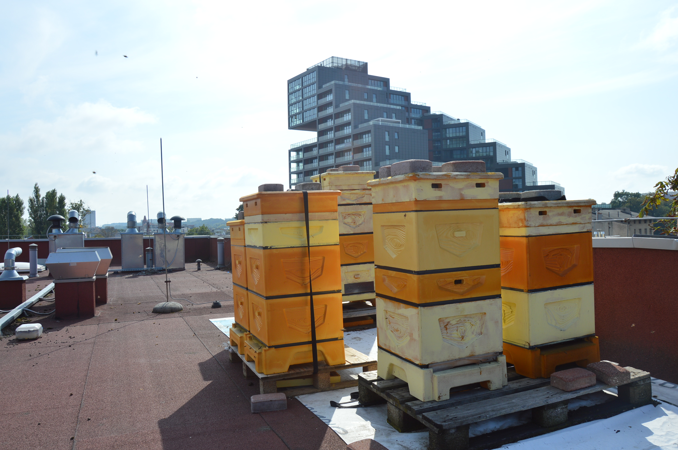
Ochrona pszczół w Bydgoszczy
Pasieki na terenie Bydgoszczy
Pasieka w Ogrodzie botanicznym UKW – pierwsza pasieka o charakterze edukacyjnym.
Pierwsza pasieka na dachu w Bydgoszczy – Pszczelarium Wyższej Szkoły Gospodarki
w Bydgoszczy

Slide 19
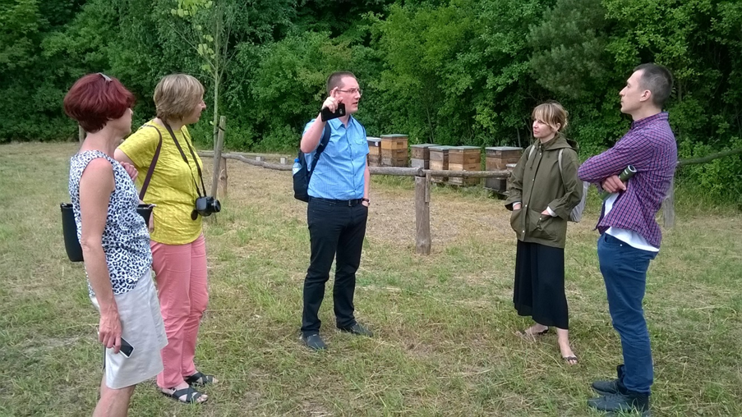
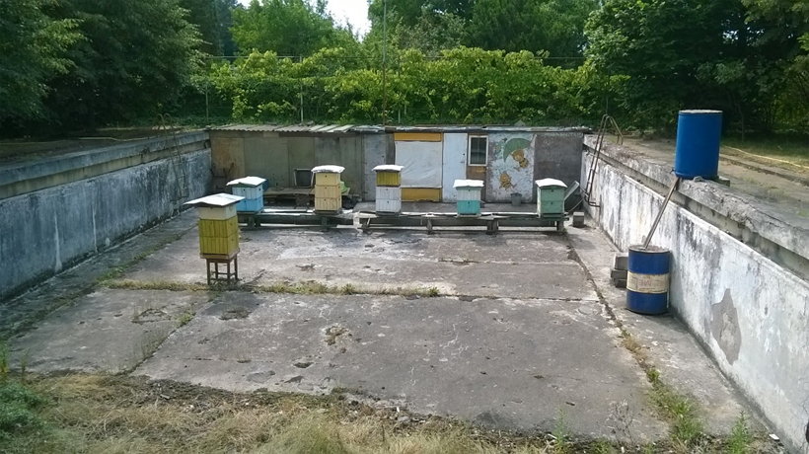
Ochrona pszczół w Bydgoszczy
Pasieki na terenie Bydgoszczy
Pasieka w Ogrodzie botanicznym na terenie LPKiW „Myślęcinek” sp. z o. o.
Pasieka na terenie RDO „Zalesie”

Slide 20
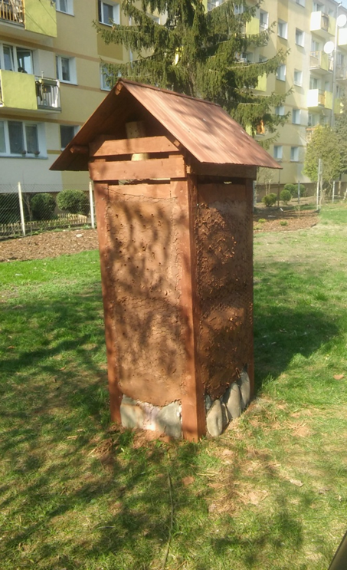
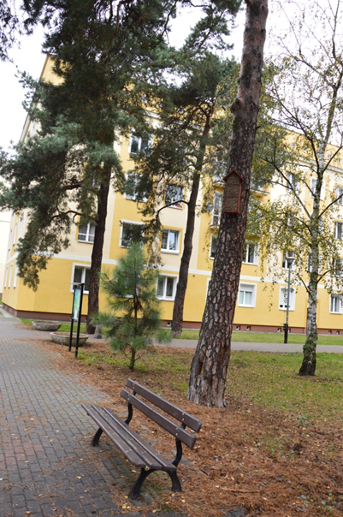
Ochrona pszczół w Bydgoszczy
Na terenie Bydgoszczy funkcjonuje 11 domków małych, wiszących i 7 domków stojących dla dzikich owadów zapylających.

Slide 21
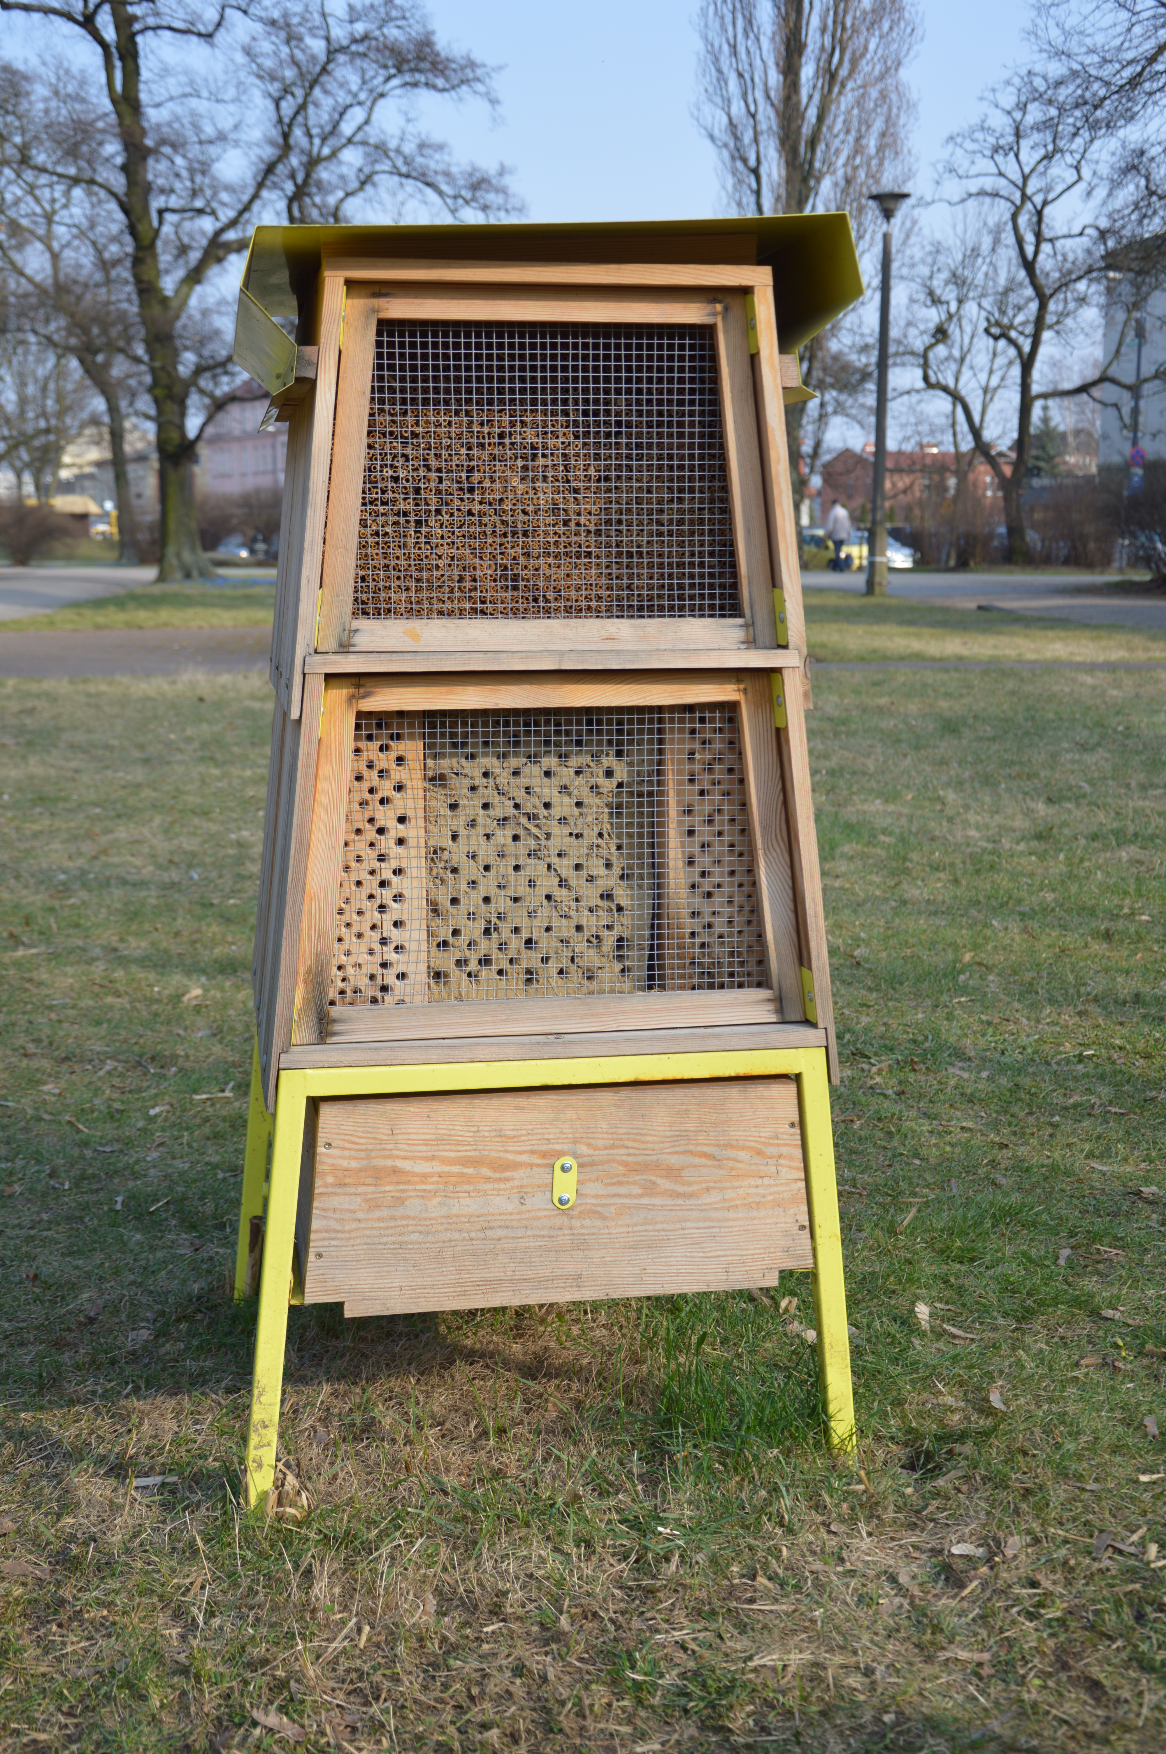
Ochrona pszczół w Bydgoszczy
Schronienia dla dzikich zapylaczy
Pierwsze hotele dla dzikich owadów zapylających (4 szt.) na terenach komunalnych w Bydgoszczy pojawiły się w 2014 r. w związku z inicjatywą Greenpeace’u, jako efekt akcji „Adoptuj Pszczołę”.

Slide 22
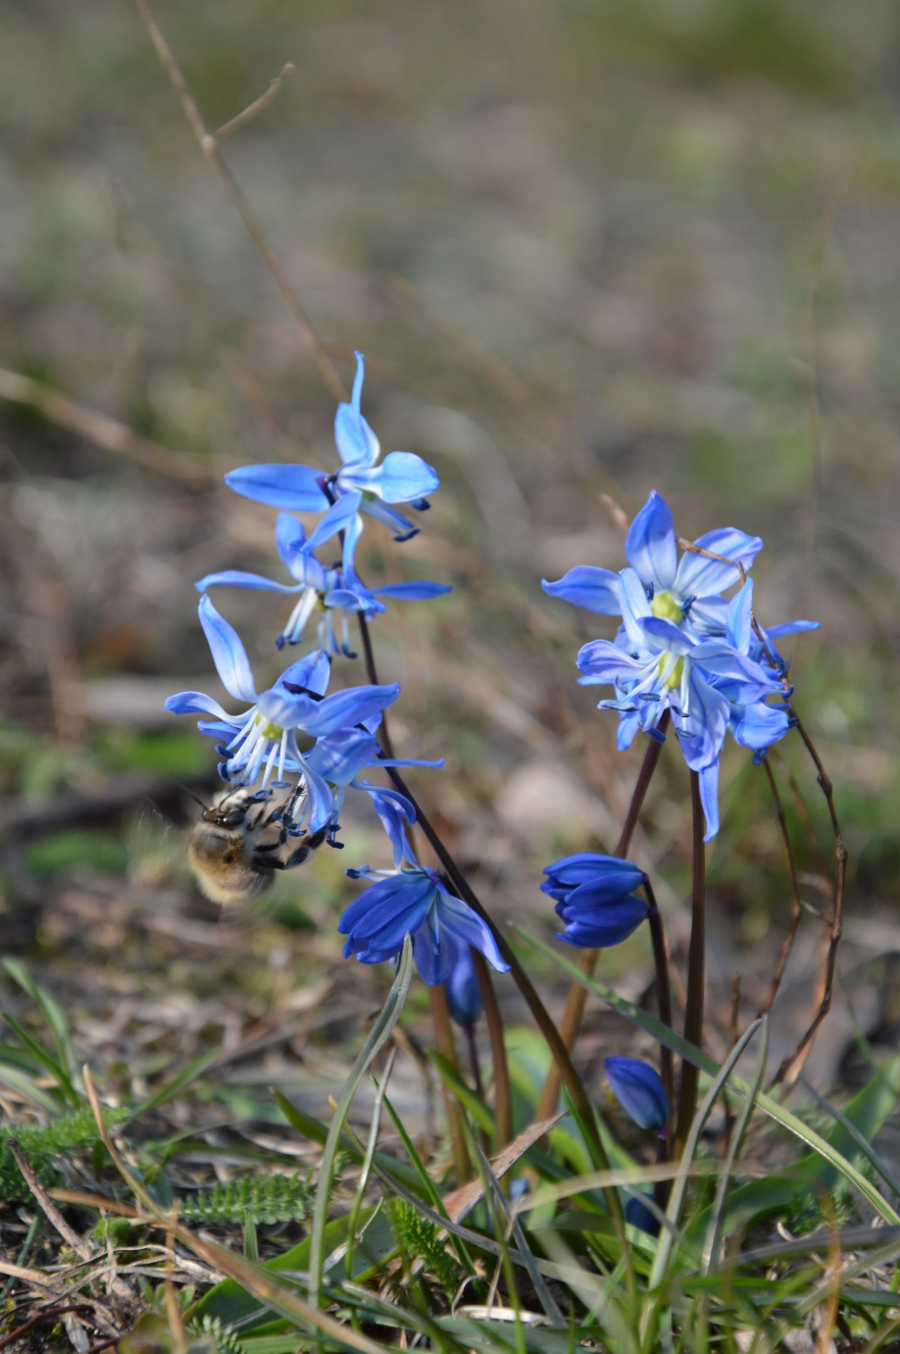
Ochrona pszczół w Bydgoszczy
Nasadzenia roślin przyjaznych zapylaczom

Slide 23
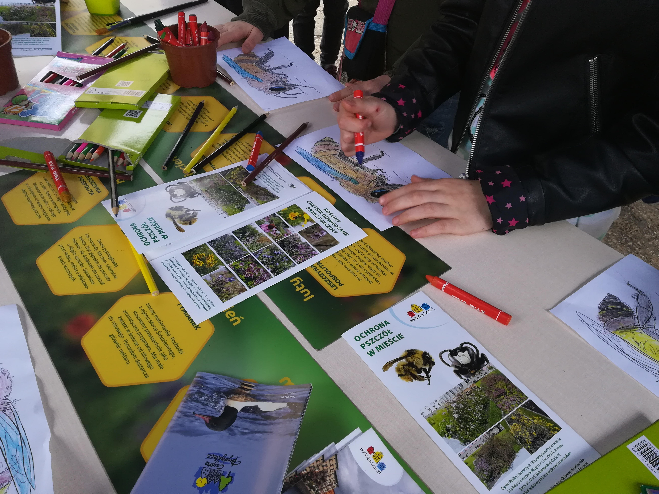
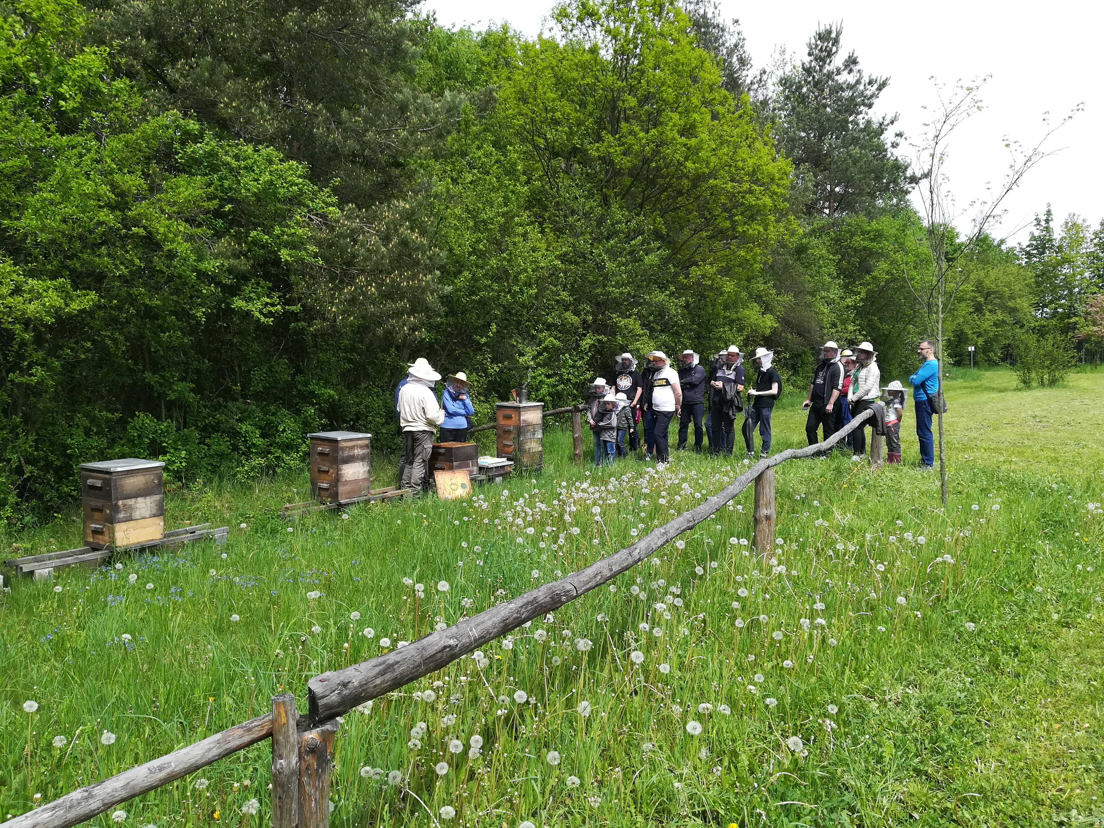
Ochrona pszczół w Bydgoszczy
Edukacja

Slide 24
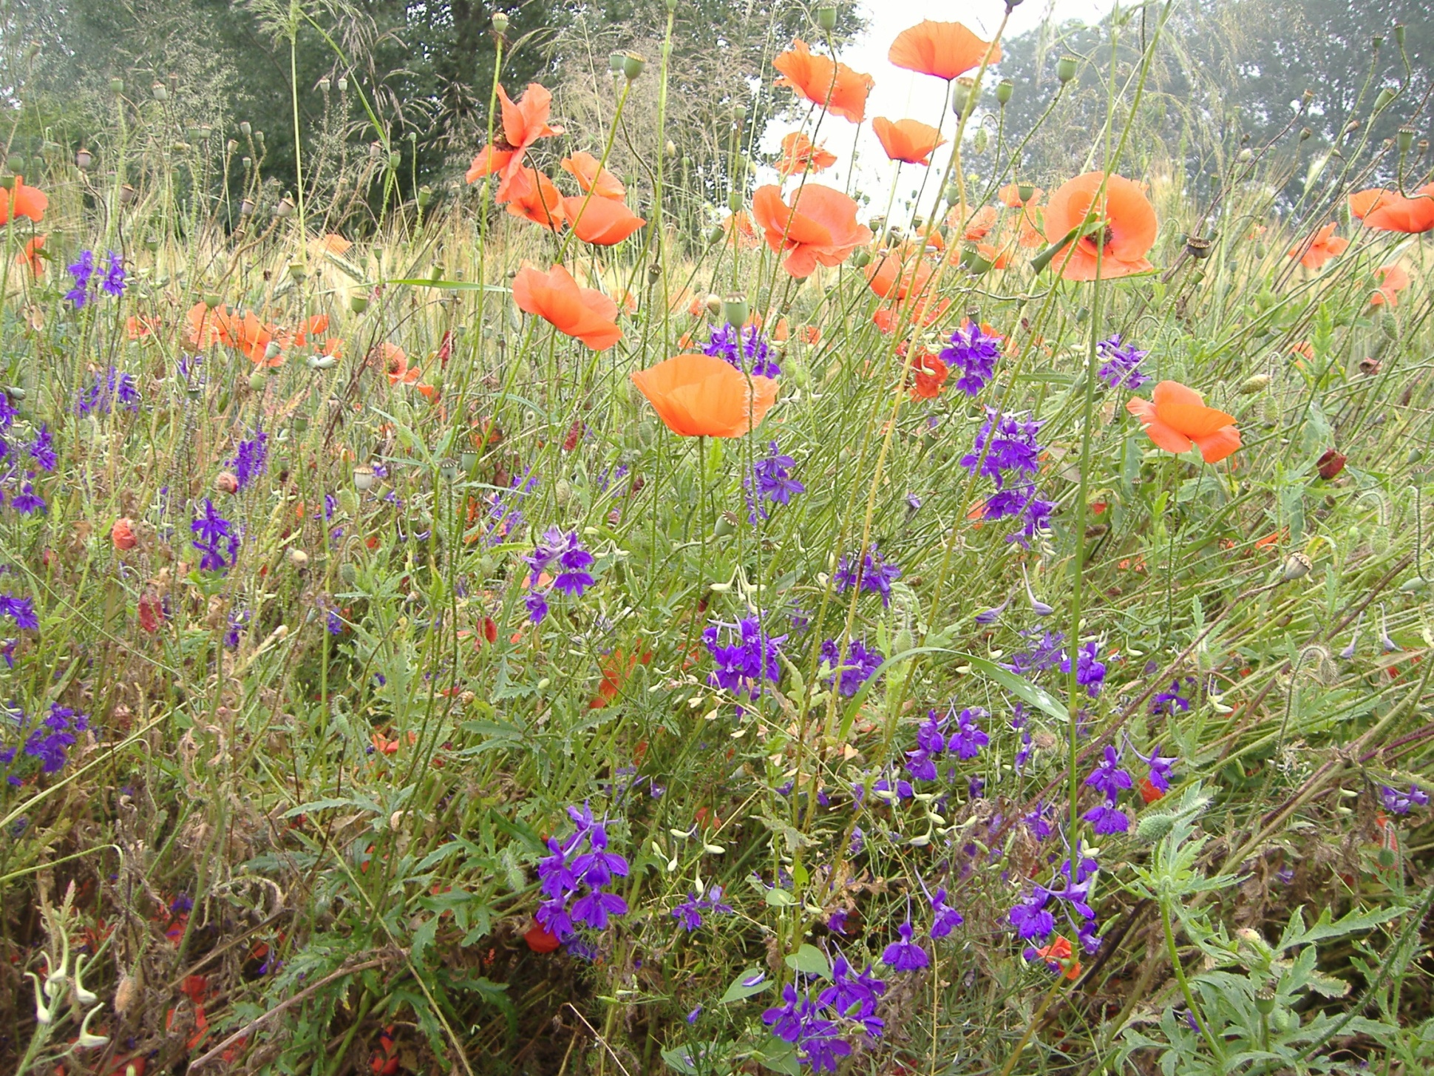
^{Dziękuję za uwagę!}
^{Justyna Olszewska}
Kontakt: Urząd Miasta Bydgoszczy Wydział Gospodarki Komunalnej
ul. Jezuicka 4a, 85-102 Bydgoszcz
E-mail: j.olszewska@um.bydgoszcz.pl

